Slide 1


Para agregevas, siempre duplicar la segunda diapo.
Machine Learning II
Clase 2
Conceptos fundamentales de Machine Learning
(Parte 2)

Slide 2
Definición
Algoritmo: Conjunto ordenado y finito de operaciones que permite hallar la solución de un problema
‹#›

Slide 3
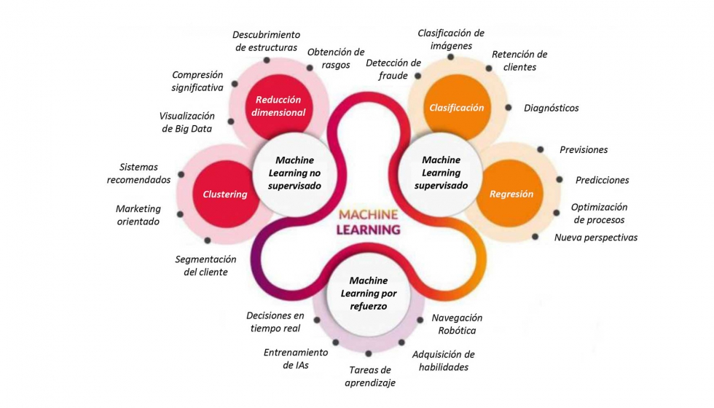
Clasificación de algoritmos
‹#›
Notes:
El aprendizaje por refuerzo es un tipo de aprendizaje automático en el que un agente (como un algoritmo) aprende a tomar decisiones interactuando con su entorno. El agente recibe recompensas o castigos según sus acciones, y su objetivo es aprender a realizar las acciones que maximicen las recompensas a largo plazo. Es similar a cómo un humano aprende por prueba y error: el agente prueba diferentes acciones y mejora con el tiempo basándose en el feedback recibido. Ej: videojuego y puntos

Slide 4
Algoritmos de Regresión
Modelan la relación entre distintas variables (features) utilizando una medida de error(distancia entre el punto real y la recta) que se intentará minimizar en un proceso iterativo para poder realizar predicciones “lo más acertadas posible”. Se utilizan mucho en el análisis estadístico. Los Algoritmos más usados de Regresión son:
Regresión Lineal: y=β0​+β1​x+ϵ
Regresión Logística: Se utiliza para problemas de clasificación binaria, aunque su nombre pueda llevar a confusión. En realidad me brinda una probabilidad que luego se ajusta a una clasificación binaria.
y es la variable dependiente (lo que queremos predecir).
x es la variable independiente (la entrada o predictor).
β0 es el intercepto (el valor de y cuando x=0x = 0x=0).
β1​ es el coeficiente o pendiente (la tasa de cambio de y respecto a x).
ϵ\epsilonϵ es el término de error (la diferencia entre la predicción y el valor real).
Este modelo busca ajustar una línea recta que minimice el error entre los valores predichos y los valores reales.
‹#›

Slide 5
Regresión Lineal múltiple
El modelo supone que la variable Y se expresa como una función lineal de las variables X y un error inobservable.
Su formulación matemática (para una observación) es:
Variable dependiente
variables independientes
error inobservable
parámetros
Notes:
El diagnóstico del modelo consiste en el chequeo del cumplimiento de los supuestos del modelo lineal. En general se desea verificar los siguientes aspectos:
No linealidad
No normalidad
Heterocedasticidad

Slide 6
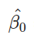
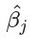
Interpretación de los coeficientes
Ordenada al origen
Es el valor esperado o promedio de y cuando todas las variables predictoras son iguales a cero. No siempre tiene un interpretación válida en el contexto del problema
Pendiente
El valor esperado o promedio de y cambiará en unidades cuando X_{j} aumenta en una unidad, dadas el resto de las variables (X) constantes

Slide 7
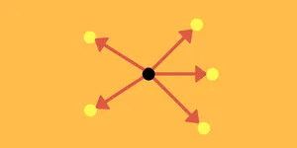
Algoritmos basados en muestras
Son Modelos de Aprendizaje para problemas de decisión con instancias o ejemplos (muestras) de datos de entrenamiento que son importantes o requeridos por el modelo. Se crea un modelo a partir de una base de datos y se agregan nuevos datos comparando su similitud con las muestras ya existentes para encontrar “la mejor pareja” y hacer la predicción.
Los Algoritmos basados en instancia más usados son:
k-Nearest Neighbor (kNN)
Self-Organizing Map
Si ya tengo mis clusters armados e ingresa un nuevo
usuario puedo categorizarlo “por su vecino más cercano”
‹#›
Notes:
Un mapa autoorganizado (SOM) es un tipo de red neuronal artificial (ANN) que se entrena mediante aprendizaje no supervisado para producir una representación discretizada de baja dimensión (normalmente bidimensional) del espacio de entrada de las muestras de entrenamiento, denominada mapa autoorganizado. mapa y, por lo tanto, es un método para realizar reducción de dimensionalidad. Los mapas autoorganizados se diferencian de otras redes neuronales artificiales en que aplican el aprendizaje competitivo en lugar del aprendizaje de corrección de errores (como la retropropagación con descenso de gradiente) y en el sentido de que utilizan una función de vecindad para preservar las propiedades topológicas del espacio de entrada.

Slide 8
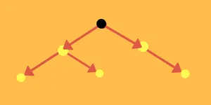
Árboles de Decisión
Modelan la toma de decisión basados en los valores reales de los atributos que tienen nuestros datos. Se utilizan sobre todo para clasificación de información, bifurcando y modelando los posibles caminos tomados y su probabilidad de ocurrencia para mejorar la precisión. Una vez armados, los árboles de decisión ejecutan muy rápido para obtener resultados.
Los Algoritmos de árbol de decisión más usados son:
Árboles de Clasificación y Regresión (CART)
Random Forest (conjunto de árboles)
Boosted trees
‹#›

Slide 9
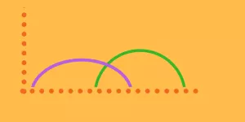
Algoritmos Bayesianos
Son algoritmos que utilizan explícitamente el Teorema de Bayes de probabilidad para problemas de Clasificación y Regresión.
Los más utilizados son:
Naive Bayes
Gaussian Naive Bayes
Multinomial Naive Bayes
Bayesian Network
‹#›

Slide 10

Algoritmos de agrupación
Se utilizan para agrupar datos existentes de los que desconocemos sus características en común o queremos descubrirlas. Estos métodos intentan crear “puntos centrales” y jerarquías para diferenciar grupos y descubrir características comunes por cercanía.
Los más utilizados son:
K-Means
K-Medians
Hierarchical Clustering(armar jerarquías)
Distancia Euclidiana
Distancia Manhattan
‹#›

Slide 11
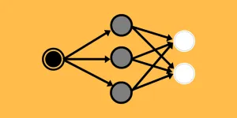
Redes Neuronales
Son algoritmos y estructuras inspirados en las funciones biológicas de las redes neuronales. Se suelen utilizar para problemas de Clasificación y Regresión pero realmente tienen un gran potencial para resolver multitud de problemáticas. Son muy buenas para detectar patrones. Las Redes Neuronales Artificiales requieren mucha capacidad de procesamiento y memoria y estuvieron muy limitadas por la tecnología del pasado hasta estos últimos años en los que resurgieron con mucha fuerza dando lugar al Aprendizaje Profundo (se detalla más adelante).
Las redes neuronales básicas y clásicas son:
Perceptron
Back-Propagation
MLP: Multi Layered Perceptron
‹#›

Slide 12
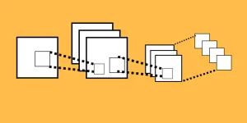
Aprendizaje profundo
Son la evolución de las redes neuronales artificiales, que aprovechan el abaratamiento de la tecnología y la mayor capacidad de ejecución, memoria y disco para explotar gran cantidad de datos en enormes redes neuronales, interconectándolas en diversas capas que pueden ejecutar en paralelo para realizar cálculos.
Los algoritmos más populares de Deep Learning son:
Convolutional Neural Networks
Long Short Term Memory Neural Networks
‹#›

Slide 13
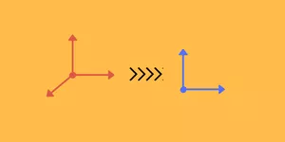
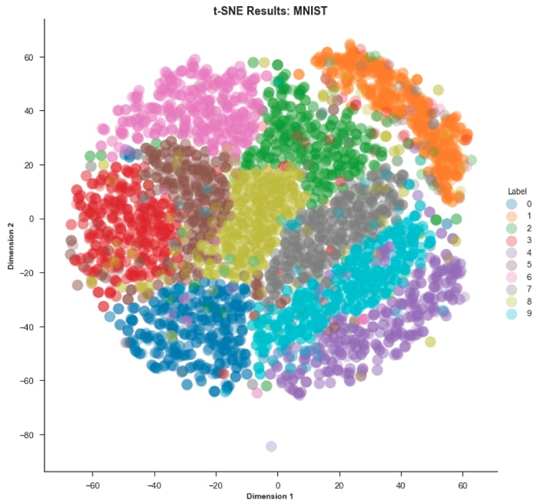
Algoritmos de reducción de dimensión
Buscan explotar la estructura existente de manera no supervisada para simplificar los datos y reducirlos o comprimirlos. Son útiles para visualizar datos o para simplificar el conjunto de variables que luego pueda usar un algoritmo supervisado.
Los más utilizados son:
Principal Component Analysis (PCA)
t-SNE
Reducir el número de variables perdiendo la menor cantidad de información posible
‹#›

Slide 14
Procesamiento de lenguaje natural (NLP)
El Natural Language Processing es una mezcla entre Data Science, Machine Learning y Lingüística. Tiene como objetivo comprender el lenguaje humano, tanto en textos como en discurso o voz.
Permite analizar sintáctica o gramaticalmente miles contenidos, clasificar automáticamente en temas, programar chatbots y hasta generar poesía imitando a Shakespeare.
También es común utilizarlo para el análisis de sentimientos en redes sociales, (por ejemplo con respecto a un figura pública o una arca) y para la traducción automática entre idiomas.
Es la base del funcionamiento de los asistentes virtuales, como Siri o Alexa.
‹#›

Slide 15
Procesamiento de lenguaje natural (NLP)
Algunos de los algoritmos más comunes son:
Redes Neuronales: Modelos más avanzados que pueden entender secuencias de palabras, lo que permite a las computadoras realizar tareas como traducción automática o análisis de sentimientos.
Transformers: Estos son los modelos más modernos, como GPT, que pueden generar texto, responder preguntas o resumir grandes textos.
‹#›
Notes:
VECTORES

Slide 16
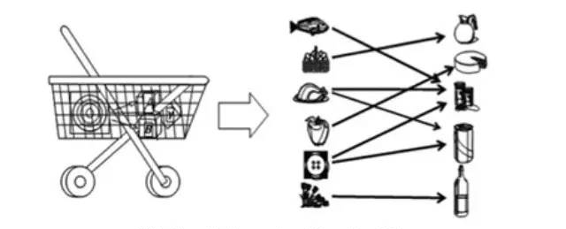

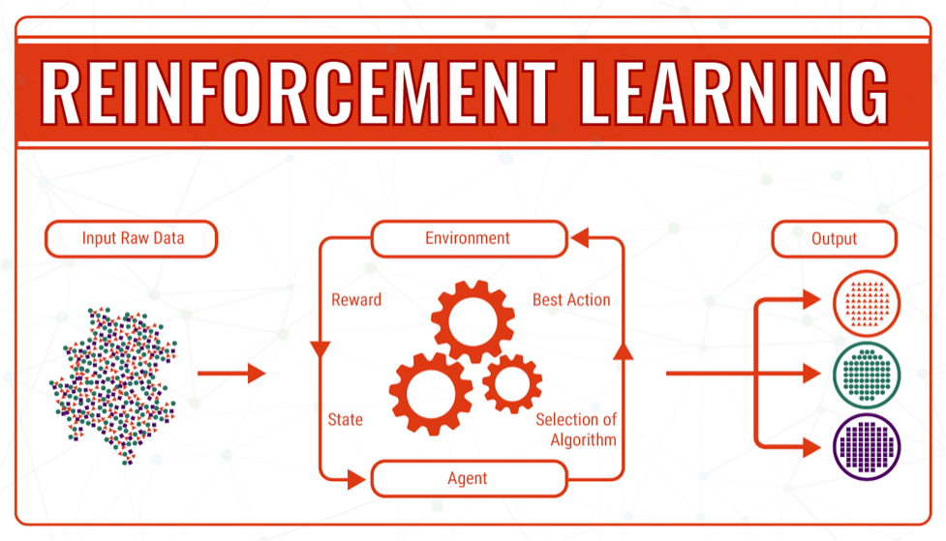
Otros algoritmos
Aprendizaje por Reglas de Asociación
Computer Vision
Sistemas de Recomendación
Aprendizaje por Refuerzo
‹#›

Slide 17
Ejemplo

Slide 18
Conocimientos básicos
Algebra lineal: entender lo relacionado a vectores, matrices y tensores, ya que de este modo se representan los datos.
Estadística: es necesario conocer sobre medidas de tendencia central, distribuciones de probabilidad, análisis de correlación, pruebas de hipótesis, entre otros temas.
Optimización: hay que entender cómo encontrar mínimos y/o máximos de una función objetivo.
Programación: para implementar estos algoritmos. Actualmente, los lenguajes de programación que están siendo empleados con mayor frecuencia son Python y R.
‹#›

Slide 19
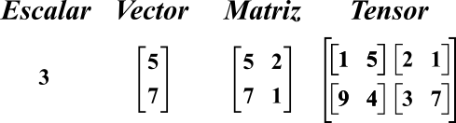
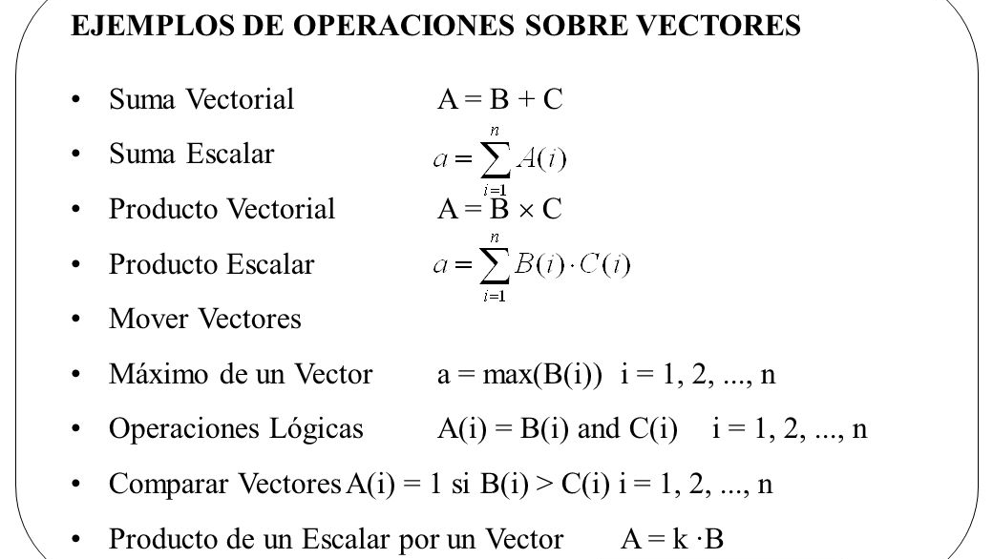
Álgebra
Un tensor es una generalización de un vector o matriz que puede tener más dimensiones
‹#›

Slide 20
Estadística
El campo de la estadística se puede definir como una rama especializada de las matemáticas que consta de marcos
y metodologías para recopilar, organizar, analizar, interpretar y presentar datos. Generalmente esto cae más bajo
matemática aplicada y toma prestados conceptos del álgebra lineal, distribuciones, teoría de probabilidad y
metodologías inferenciales.
Estadísticas descriptiva
Medidas de resumen para describir y comprender mejor los datos (media, mediana, moda, asimetría, curtosis, desviación estándar, varianza, etc.)
Estadística inferencial
Se usa cuando queremos probar hipótesis, obtener inferencias y conclusiones sobre diversas características de nuestra muestra de datos o población. Marcos y técnicas como prueba de hipótesis, el análisis de correlación y regresión, la previsión y las predicciones se utilizan normalmente para este tipo de estadística
‹#›

Slide 21
"Mis ayuda memoria"

Slide 22
Estadística
Variable aleatoria
Utilizada con frecuencia en la medición de probabilidad e incertidumbre, una variable aleatoria es básicamente una variable que puede tomar varios valores al azar. Estas variables pueden ser de tipo discreto o continuo.
Ejemplo:
Variable Discreta: Al lanzar un dado, la probabilidad de obtener un número específico es 1/6 para cada valor (1, 2, 3, 4, 5, 6).
Variable Continua: En el caso de la lluvia, podríamos tener una distribución que nos diga la probabilidad de que llueva entre 5 y 10 litros.
Distribución de probabilidad
Una distribución de probabilidad es una distribución o arreglo que describe la probabilidad de una variable aleatoria.
o variables para asumir cada uno de sus estados probables. Por lo general, hay dos tipos principales de distribuciones dependiendo de si la variable discreta o continua.
Distribuciones para Variables Discretas: Muestra la probabilidad de cada valor específico.
Distribuciones para Variables Continuas: Representa las probabilidades de que una variable tome valores dentro de un rango.
Función de probabilidad
Es una distribución de probabilidad sobre variables aleatorias discretas.Los ejemplos populares incluyen las distribuciones de Poisson y binomial.
Función de densidad de probabilidad
Es una distribución de probabilidad sobre variables aleatorias continuas.
Los ejemplos populares incluyen las distribuciones T normal, uniforme y de estudiante. Ejemplo: La altura de las personas es una variable continua. La función de densidad de probabilidad puede mostrar, por ejemplo, la probabilidad de que una persona mida entre 1.70 m y 1.80 m.
‹#›
Notes:
Distribución Binomial: Mide el número de éxitos en una serie de ensayos independientes. Ejemplo: Lanzar una moneda 10 veces y contar cuántas veces sale "cara".
Distribución de Poisson: Se usa para contar el número de veces que ocurre un evento en un intervalo de tiempo. Ejemplo: El número de autos que pasan por una intersección en una hora.

Slide 23
Estadística
1. Distribución Normal:
Descripción: También conocida como distribución gaussiana, es una de las más comunes en estadística. La distribución normal tiene una forma de campana simétrica, donde la mayoría de los datos se concentran alrededor de la media, y a medida que te alejas de la media, la probabilidad de los valores disminuye.
Características:
Simétrica respecto a la media.
La media, la mediana y la moda son iguales.
La probabilidad de obtener valores muy alejados de la media es baja.
Ejemplo: Las alturas de las personas en una población grande tienden a seguir una distribución normal, con la mayoría de las personas alrededor de la altura promedio y menos personas a medida que te alejas de esa media.
2. Distribución Uniforme:
Descripción: En la distribución uniforme, todos los valores dentro de un rango específico tienen la misma probabilidad de ocurrir. No hay una "forma de campana"; en lugar de eso, tiene una distribución plana.
Características:
Todos los valores dentro del intervalo son igualmente probables.
No tiene picos o concentración de valores en torno a una media.
Ejemplo: Lanzar un dado justo sigue una distribución uniforme, ya que cada número (1, 2, 3, 4, 5, 6) tiene la misma probabilidad (1/6) de aparecer.
3. Distribución t de Student:
Descripción: La distribución t de Student es similar a la distribución normal, pero tiene colas más largas (distribución más amplia). Se usa cuando el tamaño de la muestra es pequeño y la varianza poblacional es desconocida.
Características:
Se parece a la distribución normal, pero con mayor dispersión.
A medida que el tamaño de la muestra aumenta, la distribución t de Student se aproxima a la normal.
Es útil para estimar la media de una población cuando tienes muestras pequeñas.
‹#›
Notes:
Distribución Binomial: Mide el número de éxitos en una serie de ensayos independientes. Ejemplo: Lanzar una moneda 10 veces y contar cuántas veces sale "cara".
Distribución de Poisson: Se usa para contar el número de veces que ocurre un evento en un intervalo de tiempo. Ejemplo: El número de autos que pasan por una intersección en una hora.

Slide 24
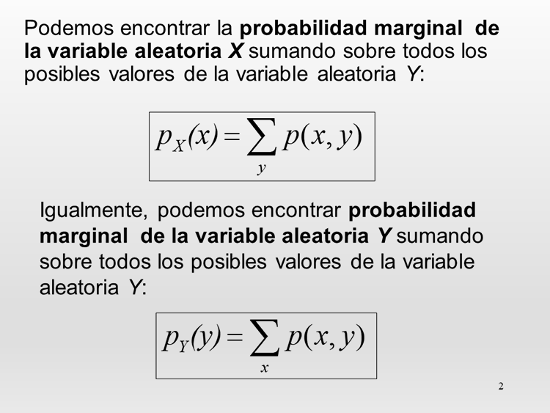
Estadística
Probabilidad marginal
La regla de probabilidad marginal se usa cuando ya tenemos la distribución de probabilidad para un conjunto de
variables y queremos calcular la distribución de probabilidad para un subconjunto de estas variables aleatorias.
La diferencia entre probabilidad marginal y probabilidad conjunta es que la probabilidad marginal es la probabilidad de ocurrencia de un subconjunto del total, mientras que la probabilidad conjunta se refiere a la probabilidad de que sucedan dos o más eventos al mismo tiempo. Al centrarte en la probabilidad marginal, puedes examinar el impacto de una variable sin tener en cuenta la influencia de otras, lo que simplifica el análisis.
‹#›

Slide 25
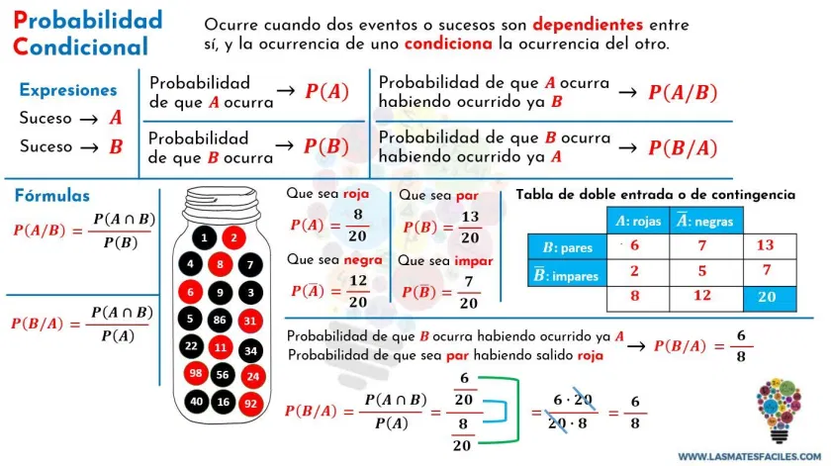
Estadística
Probabilidad de la intersección de A y B sobre B
pares roja
que solo pase A, que solo sea roja
‹#›

Slide 26
Ejemplo: Eficacia de una vacuna
Supongamos que en una comunidad de 1,000 personas, algunas están vacunadas contra una enfermedad y otras no. El 60% de las personas han recibido la vacuna, y sabemos que la vacuna es efectiva en un 90%. Eso significa que si una persona está vacunada, hay un 90% de probabilidad de que no se enferme.Ahora, de las 400 personas que no se vacunaron, el 70% de ellas se enfermaron cuando estuvieron expuestas a la enfermedad.
Queremos calcular la probabilidad condicional de que una persona esté enferma dado que no se vacunó.
Paso 1: Definir los eventos
Evento A: La persona está enferma.
Evento B: La persona no se vacunó.
Buscamos P(A∣B)P(A | B)P(A∣B), es decir, la probabilidad de que una persona esté enferma dado que no se vacunó.
Resultado:
La probabilidad de que una persona esté enferma dado que no se vacunó es del 70%.Este ejemplo muestra cómo la probabilidad condicional nos ayuda a entender la relación entre estar enfermo y no haber recibido la vacuna.

Slide 27
Teorema de Bayes
El teorema de Bayes es utilizado para calcular la probabilidad de un suceso, teniendo información de antemano sobre ese suceso.
En otras palabras, este teorema nos permite actualizar nuestras creencias o probabilidades sobre un evento (llamémoslo A) después de considerar una nueva evidencia o información (llamémosla B).
A diferencia de otros enfoques que parten de la probabilidad de la nueva evidencia para decir algo sobre el evento original, Bayes trabaja al revés: parte de lo que sabemos sobre el evento original para inferir la nueva probabilidad teniendo en cuenta la nueva evidencia.

Slide 28
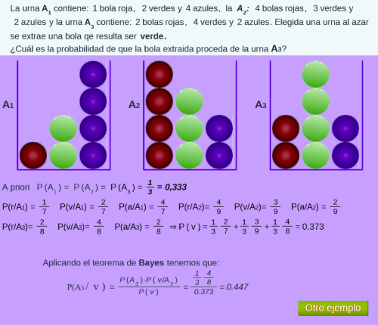
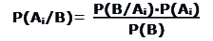
Estadística
Si elijo al azar una urna, cuál es la probabilidad de que sea verde? si elijo una urna, ya no considero las otras dos
Teorema de Bayes
La probabilidad de que ocurra el evento A dado que ha ocurrido B = la probabilidad de que ocurra el evento B dado que ha ocurrido el evento A por la probabilidad que ocurra A dividido la probabilidad de que ocurra el evento B
{A₁, A₂, A₃,....., A_{n}} es un sistema completo de sucesos y se conocen las probabilidades P(A_{i}) (probabilidades a priori).
B es un suceso cualquiera y P(B / A_{i}) es conocida, por lo tanto también se conoce P(B).
P(A_{i} / B) es la probabilidad a posteriori a calcular.
‹#›

Slide 29
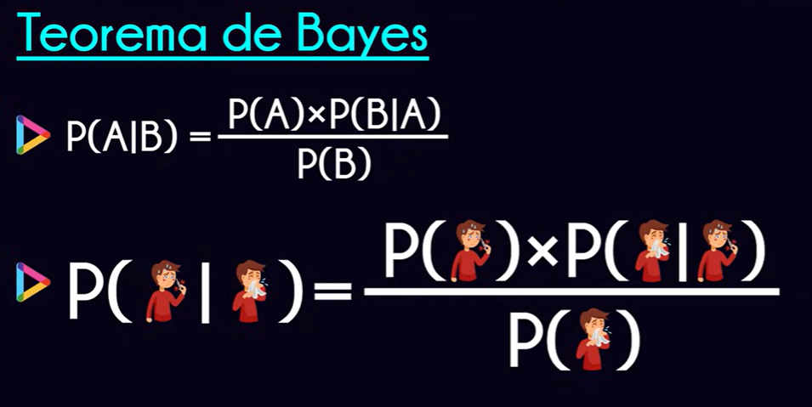
Notes:
Que tenga fiebre dado que tenga gripe ..

Slide 30
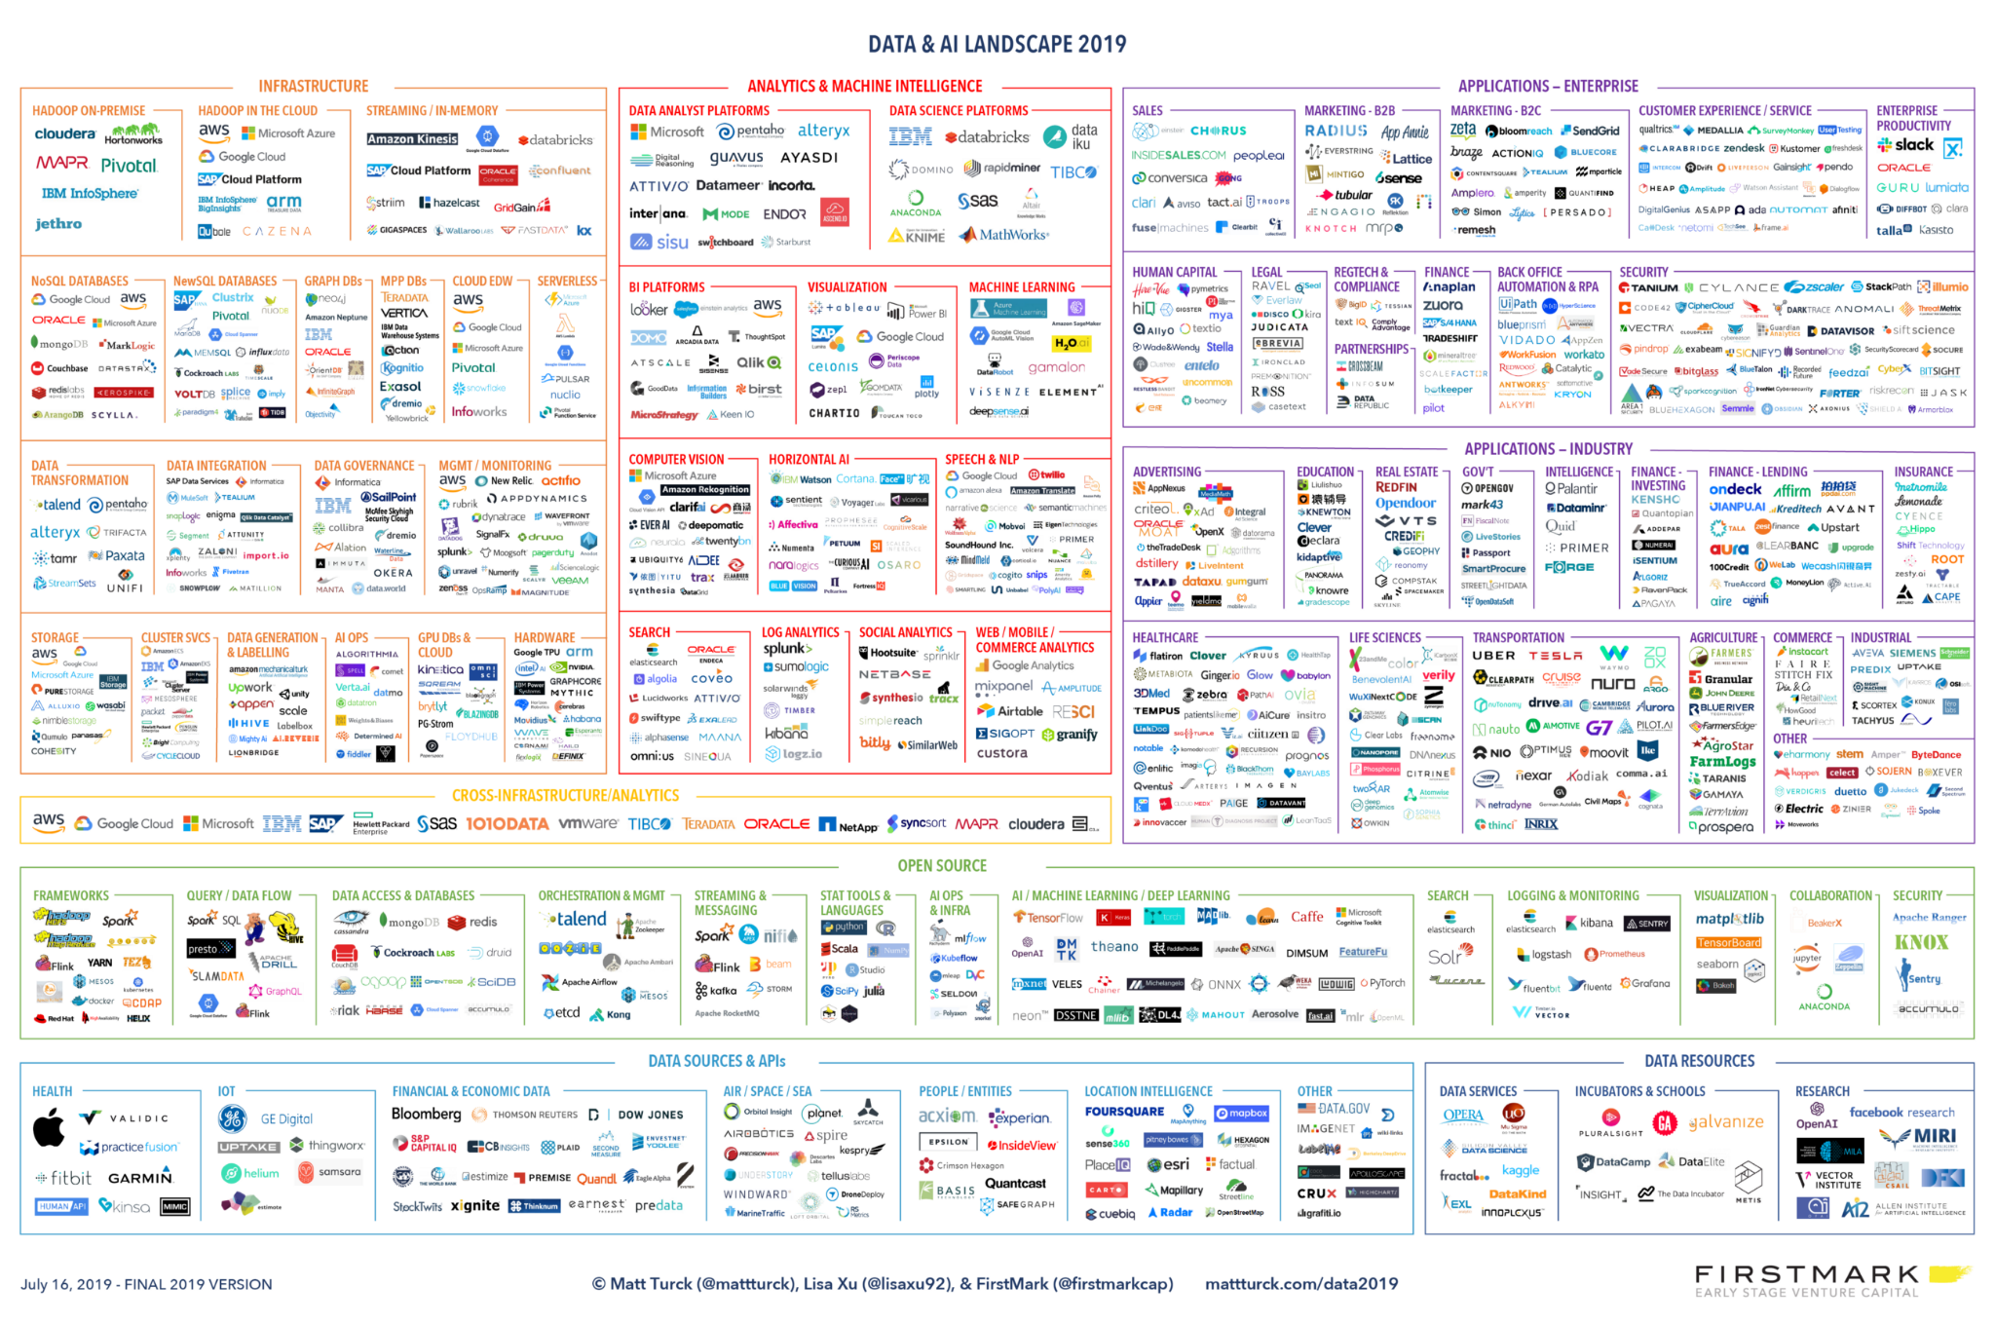

Herramientas de Machine Learning
‹#›

Slide 31





Herramientas de Machine Learning
Automatización
‹#›

